Slide 1
Endnote X4高级功能简介
罗昭锋

Slide 2
报告内容
1
科研工作者的四项信息修炼
2
Endnote X4的基本知识
3
Endnote X4的高级功能

Slide 3



科研工作者的四项信息修炼
Mendeley
zotero
共享协作平台
…………
图书馆资源
检索基本知识
常用数据库
RSS订阅
搜索引擎
协作分享
文献检索
信息修炼
信息分析
文献管理
HistCite
TDA
citespace
RefViz
OmniViz
Endnote X4
NoteExpress
Quosa

Slide 4

Endnote X4的功能
文献检索工具
文献管理工具
引文编辑工具

Slide 5

Endnote 工作流程示意图
Data source1
FILTERS
Data source2
Library 1
Data source3
管理分析
Data source4
引文编辑
Library 2
Data source5
Data source6
信息源
格式归一化
本地数据库
数据库应用

Slide 6
程序模块 | 需要掌握的基本功能
数据库 的建立 | 数据库建立的四种方式及注意事项 联网检索策略，通配符，起止年代，检索策略的储存与调用；pdf导入及文件夹导入；filter编辑；中文文献导入等
数据库 的管理 | 常用的管理功能 界面操作：栏位显示与隐藏、排序 文献操作：拷贝、复制、删除、统计、查找、、查找重复、数据库输出 管理操作：全文管理（PDF、图片、表格、其它文件）、合并数据库，group，smart group、笔记管理 文献分析：文献简单分析等
引文格 式编辑 | 如何编辑参考文献格式 如何引用文献，输出格式的修改，论文模板的使用

Slide 7
今天的主讲内容
EndnoteX4新功能
Smart group（自动分组）
简单的统计分析
Style编辑
笔记管理与查看
Filter编辑

Slide 8
一、Endnote X4的新功能
批量导入PDF文件
文献快速编辑功能
改善的脚注功能
建立正文中引用处与相应参考文献的链接
从已有组中提取新的组
增加APA第六版格式
引文的管理、编辑指令合并
通过EndNote Web直接抓取网页的书目信息，可以导入EndNote
不断增加的中文期刊格式

Slide 9
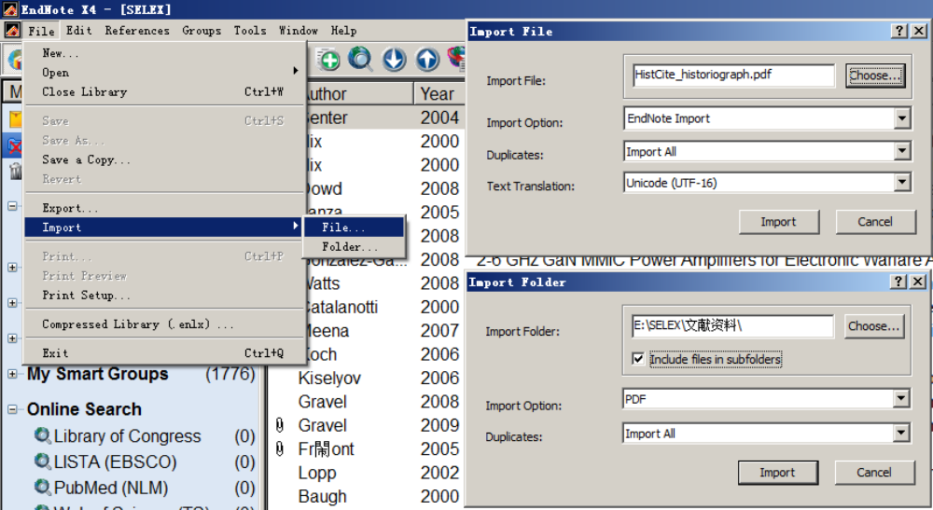
PDF及文件夹导入
pdf全文自动下载及链接（find full text）
Import（Digital Object identifiers,DOI ）
  直接导入pdf
  直接导入文件夹（选择是否包含子文件夹）

Slide 10
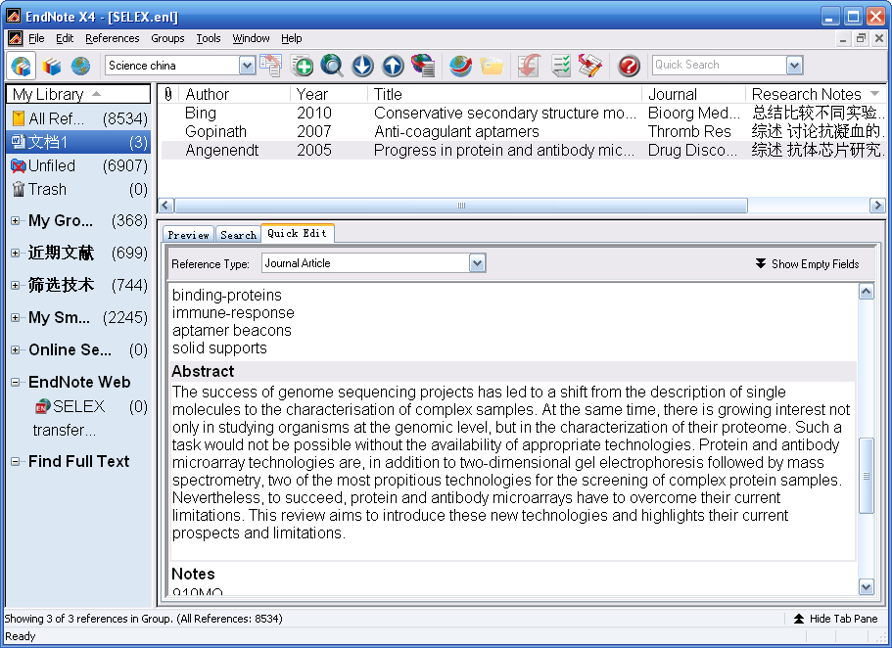
文献快速编辑功能

Slide 11
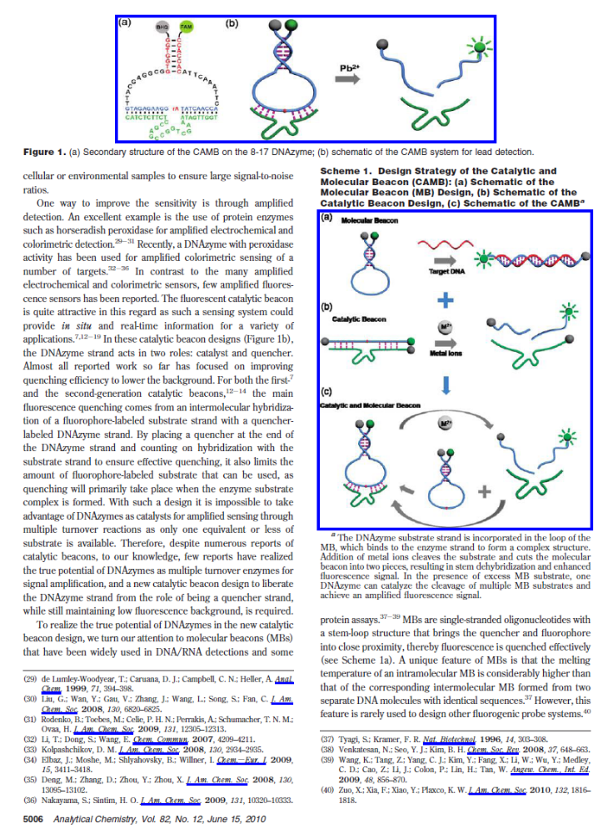
Analytical Chemistry的参考文献格式

Slide 12
在脚注或尾注中引用参考文献
下面以word 2010和Endnote X4为例
在word中依次点击 引用->插入脚注 或插入尾注
在Endnote中选在要插入的文献
点击Update Citations and Bibliography，可以看到文末或脚注中的文献同时被格式化
示例：Analytical Chemistry

Slide 13
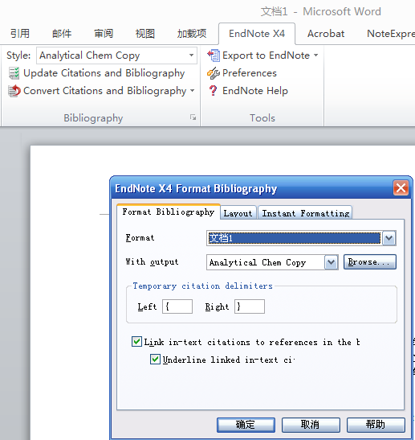

建立正文中引用处与相应参考文献的链接

Slide 14
二、Smart group (自动分组功能)
需求
  只看部分杂志相关的文章（NCS）
  只看某个特定作者的文章
Smart Group
  将满足特定条件的文献自动加入到某group中
  条件的设立类似检索式的设置
演示
  自动分组nature、cell上发表的与aptamer相关的文献
  自动分组Tan weihong的论文（注意姓名表述方式）

Slide 15
三、subject bibliography（简单分析）
需求
  深入了解library中的文献信息
Subject bibliography
  可以对不同栏位进行统计分析
  如年代、作者、期刊、国家等
示例
  演示对SELEX文献数据库中的文献进行分析
  分析该领域的发展趋势（year）
  分析该领域重要科学家，推荐审稿人等（author）
  分析相关论文主要发表在哪些刊物上（指导投稿选刊）

Slide 16
四、Edit style（参考文献格式编辑）
需求
  没有找到合适的参考文献格式
  需要编写特殊的参考文献格式
Edit style
  可以满足不同国家、论文、书籍、期刊的参考文献格式要求
示例
  学位论文分章节编写参考文献
  投稿某期刊的参考文献格式设置

Slide 17
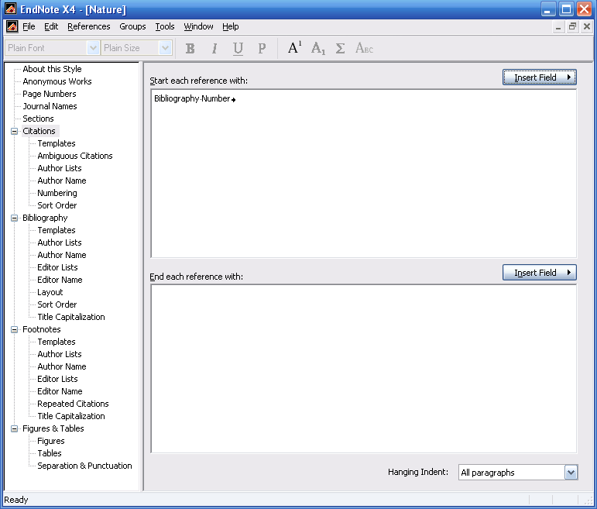
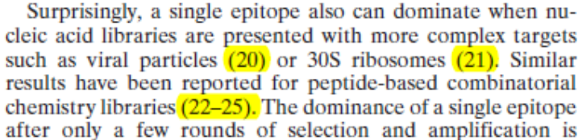


Slide 18
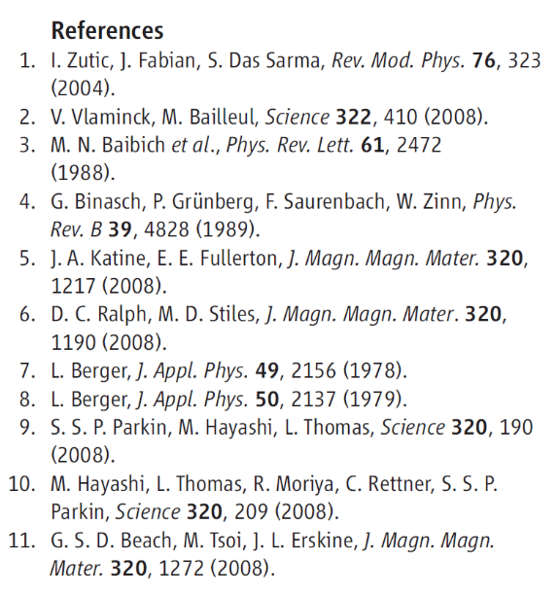

Slide 19
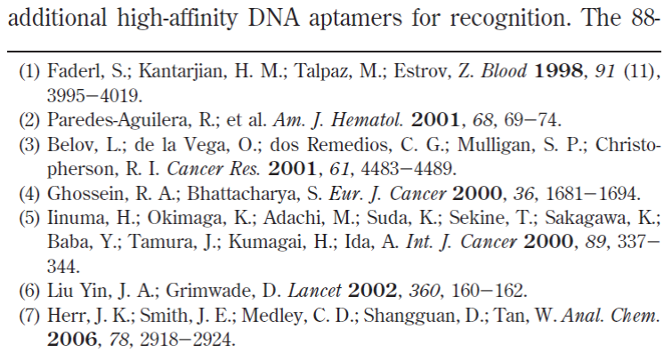

Slide 20
五、文献阅读笔记的管理
需求
  记录阅读笔记
  方便浏览自己写的笔记
Edit style
  可在主界面的预览窗口查看自己的笔记
示例
  将笔记写在research notes里，在主界面的栏位中显示，同时在预览窗口中也显示出来

Slide 21
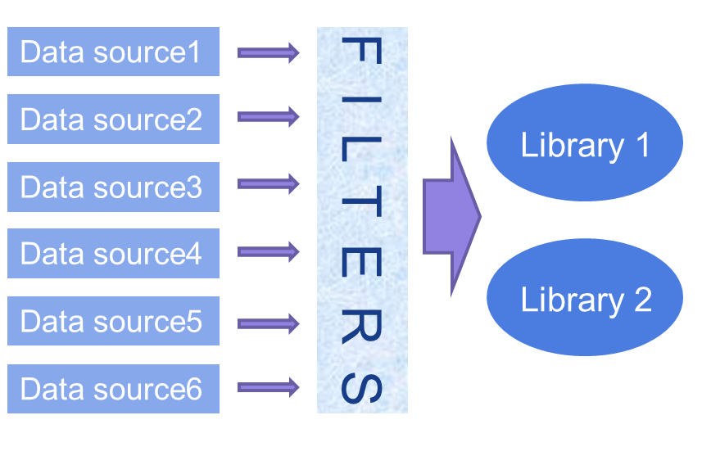
六、Filters（过滤器的制作）
需求
  如何将中文文本信息导入到endnote中去
  如何将任意文本导入到endnote中去
Edit filters
  可以格式的资料导入到endnote对应的栏位中
示例
  导入中文文献
  其它导入中文文献的方法（cnki期刊）
  其它软件转换导入中文文献

Slide 23
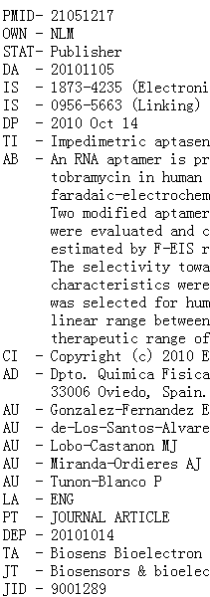
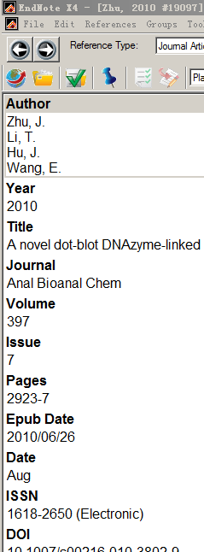
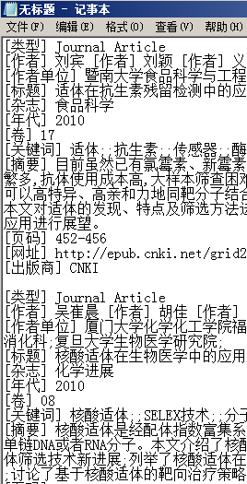
Filter的功能
FILTERS
FILTERS
Filter类似“翻译”的角色，将不同来源的文献信息格式与endnote中的文献格式对应起来。

Slide 24

学习与参考资源
Endnote X3视频教程（共五集）
RSS视频教程
《文献管理与信息分析》课件及课程录像
电子书《文献管理与文献信息分析》

Slide 25
参考网站
汤森路透科技>SCI在线大讲堂
  http://www.youngchinesescientists.org/jlsq/zaixianSCI/
你还可以通过以下途径关注我的课程：
中国科学技术大学生命科学实验中心论坛
  http://biotech.ustc.edu.cn/forum
罗昭锋科学网博客
  www.sciencenet.cn/u/smilesun
科学网论坛
  http://bbs.sciencenet.cn/ 文献管理版及其子版
新浪微博
  http://t.sina.com.cn/science20

Slide 26

个人简介及联系方式
工作单位
  中国科学技术大学生命科学实验中心
主讲课程
  《文献管理与信息分析》
研究方向
  核酸适配体(aptamer)的快速筛选及应用
  表面等离子共振技术、毛细管电泳技术、以及等温滴定微量热技术及其应用
联系方式
  电 话：0551-3603215
  Email：smilesun@ustc.edu

Slide 27

Thank You !

